Slide 1
INFORMATIEAVOND
PROFIELKEUZE
WELKOM

Slide 2
Wie spreken en vanavond?
Introductie en informatie over profielkeuze:
mevr. Oostlander-Blokzijl, decaan havo
Informatie wiskunde:
Dhr. De Jager, docent wiskunde
Verder aanwezig:
Dhr. Lutke, teamleider havo bovenbouw
Mevr. Ten Boer, leerlingcoördinator TL Salland
Notes:
Welkom allemaal. Mijn naam is Barbara Oostlander-Blokzijl en ik ben decaan voor de Havo op Lariks. Ik richt mij in deze presentatie vooral op de leerlingen, omdat zij de keuze moeten maken, maar ik onderschat de belangrijke rol die u daarin als ouder/verzorger heeft zeker niet.
Naast informatie van mij, krijgen jullie ook informatie over wiskunde.

Slide 3
Profielkeuze bovenbouw havo
voor leerlingen van TL4 / M4
uit Assen (Salland) en Beilen
voor ouders, verzorgers
en verdere belangstellenden
Notes:
H3-leerlingen moeten altijd erg wennen aan H4 omdat zij opeens te maken krijgen met schoolexamens en toetsweken. TL4-leerlingen, jullie dus, hebben daar al mee te maken gehad maar zullen óók moeten wennen aan H4 omdat de hoeveelheid stof groter is en het tempo hoger ligt. Het is heel belangrijk om de discipline te hebben zelfstandig je leer- en maakwerk bij te houden en plannen is heel belangrijk.
Juist als je TL op je sloffen hebt gedaan, kan de overstap naar H4 enorm zijn – je moet nu opeens keihard werken.

Slide 4
H3 → H4 → H5 → HBO
H3 → (overgangsbewijs naar H4) → MBO
TL4 → MBO
TL4 → H4 → H5 → HBO
→ VWO5 → VWO6 → WO
Notes:
De meeste leerlingen die in de bovenbouw van de havo terecht komen zullen de bovenste route doorlopen maar je doel bereiken kan natuurlijk op vele manieren. Jullie kiezen nu dus voor de laatste route.
Enkele leerlingen zullen na het behalen van hun H-diploma VWO willen gaan doen om vervolgens naar de universiteit te kunnen gaan.

Slide 5
Wie ben ik?
Wat kan ik?
Wat vind ik leuk?
Wat vind ik belangrijk?
Wat wil ik?
KAN IK OOK WAT IK WIL ???
Notes:
Om erachter te komen wat je na de Havo wilt gaan doen, zul je antwoord moeten vinden op deze vragen. Eigenlijk zijn jullie hier al heel lang mee bezig maar ook in Havo 4 en 5 gaan jullie hier mee verder. Je moet er in deze jaren achter komen welke studies bij je passen en of je daar het juiste profiel voor hebt. Sommige opleidingen kennen toelatingseisen.
LOB is er om jullie daarbij te helpen.

Slide 6
Loopbaandossier TL
Profielwerkstuk
Beroepsoriënterende stage
Digitaal loopbaandossier
Talentenmap
→ Oriëntatie op een domein (mbo)
Betrokkenen: decaan, mentor, profielwerkstukbegeleider en leerlingcoördinator
Notes:
Op TL zijn jullie bezig met een loopbaandossier dat uit verschillende onderdelen bestaat en werken jullie aan allerlei lob-opdrachten. Jullie hebben je georiënteerd op een DOMEIN (MBO) en je eigen mogelijkheden daarin. Dat je nu kiest voor HAVO betekent niet dat je deze oriëntatie voor niets hebt gedaan….

Slide 7
sectoren
HBO | passend profiel | belangrijke vakken
Aarde & Milieu (Natuur) | NG, NT | ak, sk, bi
Economie & Bedrijf | EM | wi-a, ec, be (evt. talen)
Exact & Informatica | NT | wi-a of wi-b, na
Gedrag & Maatschappij | CM | gs, ak, fi, kunst, wi-a
Gezondheid | NG (ook NT, EM, CM) | bi, sk
Kunst & Cultuur | CM | kunst, talen
Onderwijs & Opvoeding | PABO: alle profielen VO: afhankelijk van het te geven vak | gs, ak, bèta-vak
Recht & Bestuur | CM, EM | talen, ec
Taal & Communicatie | CM | talen (communicatie: wi-a)
Techniek | NT (NG) | wi-b, na
Notes:
HBO-opleidingen die bij elkaar passen zijn ook in (vergelijkbare) domeinen geplaatst, al noemen ze dit nu SECTOREN. Gelukkig maar, want het aanbod is enorm en dit maakt het kiezen iets makkelijker. Het aardige is nu dat de profielen en de sectoren iets met elkaar te maken hebben. Als je weet in welke sector je wilt gaan werken, dan past daar vrijwel altijd een profiel bij!
Je hoeft nu nog niet precies te weten welke opleiding je gaat doen.

Slide 8
4 profielen
natuur en techniek NT
natuur en gezondheid NG
economie en maatschappij EM
cultuur en maatschappij CM
Notes:
En nu dan de profielen. Er zijn 4 profielen waaruit je kunt kiezen.

Slide 9
NATUUR en techniek
cijfers, machines, elektronica, chemie,
regeltechniek, voertuigen, computers,
landbouw, onderzoeken, laboratorium,
milieubescherming, adviseren
HBO
Techniek
Exact & Informatica
Aarde & Milieu (Natuur)
Notes:
NT is vooral bedoeld voor opleidingen waarin de exacte vakken een belangrijke rol spelen.
De belangrijkste sectoren zijn Techniek en Exact & Informatica.
Ook de sector Aarde & Milieu (Natuur) past nog aardig bij NT.

Slide 10
NATUUR en gezondheid
gezondheidszorg, ziekenzorg,
milieuzorg, bosbouw,
plantenteelt, voeding, dieren,
natuurbeheer, laboratorium,
therapie, mensen
HBO
Aarde & Milieu (Natuur)
Gezondheid
Exact & Informatica
Techniek
Notes:
NG doe je als je belangstelling hebt voor mensen, dieren en planten. NG is ook een goed profiel voor milieu-opleidingen. In het milieu komen mensen, dieren en planten tenslotte samen.
Houd wel in de gaten wanneer natuurkunde nodig is voor je vervolgopleiding. Als je aardrijkskunde in plaats van natuurkunde kiest, dan valt een aantal keuzemogelijkheden af.
Sectoren die erbij passen zijn Aarde & Milieu (Natuur) en Gezondheid. Techniek en Exact & Informatica passen nog aardig bij NG.

Slide 11
economie en MAATSCHAPPIJ
administratie, bestuur, geld,
advies, handel, boekhouding
klantgericht handelen,
bankzaken, management,
dienstverlening, verzekeringen,
hotel en bedrijf
HBO
Economie & Bedrijf
(Taal &) Communicatie
Recht & Bestuur
Notes:
EM is heel geschikt voor opleidingen en beroepen in de sectoren
Economie & Bedrijf, (Taal) & Communicatie en Recht & Bestuur.

Slide 12
cultuur en MAATSCHAPPIJ
hulpverlening, toneel, kunst,
onderwijs, artistiek talent,
creativiteit, reclamefotografie,
vertalen, welzijn, opvoeding,
animatie, film
HBO
Gedrag & Maatschappij
Kunst & Cultuur
Onderwijs & Opvoeding
Taal & Communicatie
Notes:
CM is heel geschikt voor opleidingen en beroepen in de sectoren
Gedrag & Maatschappij, Kunst & Cultuur,
Onderwijs & Opvoeding en Taal & Communicatie.

Slide 13
Exameneisen
Op het examen kun je NIET slagen met een eindcijfer (SE + CE samen) lager dan een 5 op de kernvakken NE, EN, WI
Slechts één 5 als eindcijfer op de vakken NE, EN, WI is toegestaan
Op het CE mag je gemiddeld NIET lager dan een 5,5 scoren
Notes:
Bij het maken van een keuze moet je ook nog rekening houden met de exameneisen. Hou daar rekening mee bij het kiezen van bijvoorbeeld WISKUNDE, maar natuurlijk ook bij het kiezen van andere vakken.
SE = schoolexamen
CE = centraal examen

Slide 14
en dan nu de profielkeuze:
gemeenschappelijk deel ligt vast
(op havo geheel)
profieldeel: NT, NG, EM, CM
1. verplicht profieldeel
2. keuzeprofieldeel
3. profielwerkstuk
vrij deel: 1 vak kiezen
Notes:
De profielkeuze bestaat uit drie onderdelen:
gemeenschappelijke deel: voor iedereen verplicht
profieldeel: vakken kenmerkend voor het profiel
vrije deel: vak dat niet perse bij je profiel past
Profielwerkstuk is een verplicht onderdeel van het examen.

Slide 15
gemeenschappelijk deel
Nederlands
Engels
ckv (cultuur en kunstzinnige vorming)
gd (godsdienst onderwijs)
lo (lichamelijke opvoeding)
maatschappijleer
LOB
Notes:
CKV, GD en worden alleen in H4 gegeven, MA alleen in H5.
LOB is een verplicht ‘vak’ en wordt daarom ook op het rapport vermeld. Het moet “naar behoren” (= nb) zijn afgerond om examen te kunnen doen. De beoordeling van dat “nb” gebeurt door de mentor.
Internationalisering is tevens een verplicht onderdeel.

Slide 16
belangrijk te weten:
gemeenschappelijk deel havo bevat alleen Engels als mvt
als je na havo-5 wilt overstappen naar vwo-5 → Engels + 1 mvt (Frans/Duits)
daarnaast ook wiskunde nodig voor overstap van havo-5 naar vwo-5

Slide 17
NATUUR
NT & NG

Slide 18
verplichte profieldeelvakken
NATUUR en
TECHNIEK
na
sk
wi-b
NATUUR en
GEZONDHEID
bi
sk
wi-a of wi-b
Notes:
Uitleg over de verschillende soorten wiskunde is/wordt door de wiskundedocent gegeven.

Slide 19
profieldeelkeuzevak
NATUUR en
TECHNIEK
kies 1 uit:
wi-d
in
bi
NATUUR en
GEZONDHEID
kies 1 uit:
ak
na
Notes:
Informatica: programmeren, besturingssystemen en netwerken

Slide 20
MAATSCHAPPIJ
EM & CM

Slide 21
verplichte profieldeelvakken
ECONOMIE en
MAATSCHAPPIJ
ec
gs
wi-a of wi-b
CULTUUR en
MAATSCHAPPIJ
gs
Fa of Du

Slide 22
profieldeelkeuzevak(ken)
kies 1 uit:
fi
kbv
mu
ECONOMIE en MAATSCHAPPIJ
kies 1 uit:
ak
be
CULTUUR en MAATSCHAPPIJ
kies 1 uit:
ak
ec
Notes:
BE: Bedrijfseconomie (voorheen M&O); leerlingen krijgen binnen dit vak meer financieel bewustzijn en deze kennis combineren ze met de nieuwste bedrijfseconomische inzichten. Zo kunnen zij zowel de eigen financiële situatie als die van organisaties analyseren.
KBV: Kunstvak Beeldende Vormgeving: BV en Cultuurgs.
MU: Muziek: algemene muziekleer en gehoorvorming, muziekgeschiedenis en praktijk

Slide 23
vrij deel
1 keuze-examenvak

Slide 24
keuze-examenvak natuur en techniek
kies 1 vak uit:
Sp
Du
Fa
fi
bi
ec
be
wi-d
bsm
in
kbv
mu
Notes:
Sp: Spaans
fi: Filosofie: filosofische opvattingen van beroemde filosofen. Visies over alle mogelijke aspecten van het leven.
bsm: Beweging, Sport en Maatschappij: achtergronden van sport, hoe beweeg je, lesplan, organisatie sportdag, theorielessen

Slide 25
keuze-examenvak natuur en gezondheid
kies 1 vak uit:
Sp
Du
Fa
fi
ak
ec
be
wi-d
bsm
in
kbv
mu

Slide 26
keuze-examenvak economie en maatschappij
kies 1 vak uit:
Sp
Du
Fa
fi
ak
be
in
wi-d
bsm
kbv
mu

Slide 27
keuze-examenvak cultuur en maatschappij
kies 1 vak uit:
Sp
Du
Fa
fi
ak
ec
be
wi-a
bsm
kbv
mu

Slide 28
Let op:
wi-d kan alleen gekozen worden in combinatie met wi-b.
Kies je in het profielkeuzedeel van CM voor kbv of muziek, dan kun je in het vrije deel niet de ander erbij kiezen.

Slide 29
Ook belangrijk:
je keuzevak in het vrije deel biedt geen 100% garantie
wensen moeten roostertechnisch realiseerbaar zijn
Notes:
Groepsgrootte speelt een rol

Slide 30
Eisen TL4 instromers:
De leerling kiest een profiel dat overeenkomt met de vakken waarin examen is gedaan op TL
De leerling heeft examen gedaan in tenminste 7 vakken op TL-niveau
De leerling volgt alle LOB-activiteiten voor de overstap van TL4 naar havo
AANMELDEN UITERLIJK OP 1 februari

Slide 31
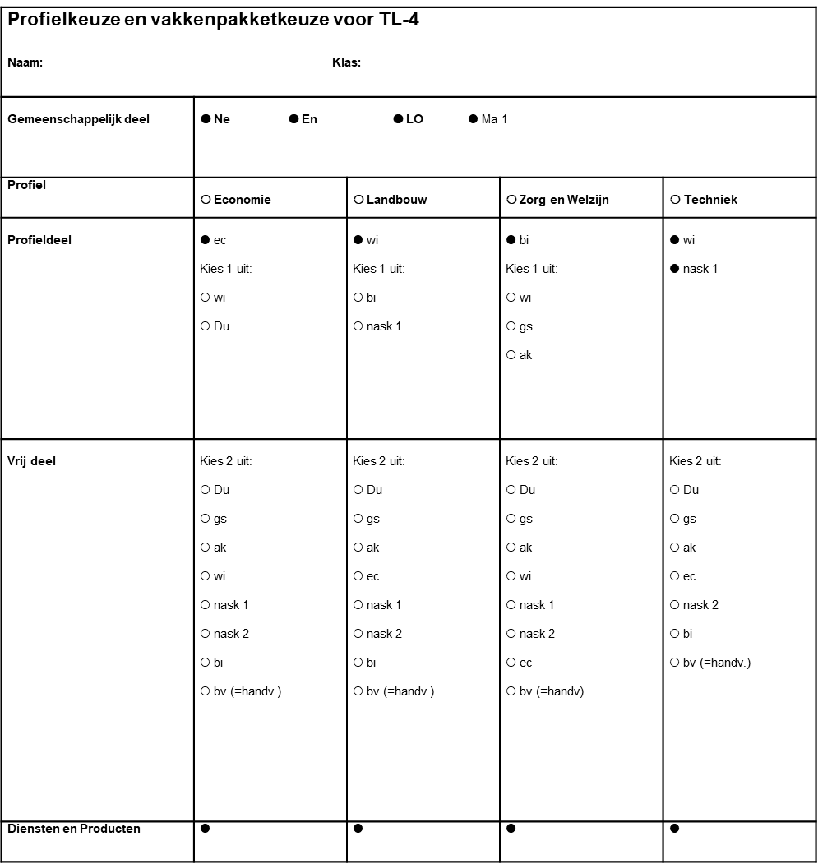
Notes:
De profielkeuze van TL4-leerlingen voor Havo 4/5 ligt voor een groot gedeelte vast vanwege de vakken die jullie op TL hebben gekozen.
In Beilen wordt in plaats van BV het vak LO2 aangeboden.

Slide 32
Het geheel vrije deel
Je kunt eventueel kiezen voor een extra vak
Veel discipline, doorzettingsvermogen en zelfstudie
Er zijn voorwaarden verbonden aan het kiezen van een extra vak:
toestemming nodig teamleider
geen BSM
roostertechnisch
groepsgrootte
Geef dit zo snel mogelijk door
Notes:
Extra vak kiezen is mogelijk. Motivatie hierbij is erg belangrijk: Waarom wil je dit? Is het nodig voor de vervolgopleiding?
Grote discipline, doorzettingsvermogen en zelfstudie zijn essentieel. 360 slu extra!
SPROKKELVAK: het betekent dat dit extra vak niet structureel in het rooster kan passen.. het gebeurt dus vaak dat dit vak op hetzelfde uur wordt gegeven als een profielvak. Je moet dus kiezen welk vak je gaat volgen…
BSM is uitgesloten wegens het praktische karakter ervan. Eens gekozen, blijft gekozen.
Teamleider geeft toestemming. Advies aan TL-leerling is vaak: niet aan beginnen!

Slide 33
keuze vastleggen
Keuze doorgeven aan de decaan en/of leerlingcoördinator (TL4) of invoeren in Zermelo
Uiterlijk 1 februari 2024
Definitieve keuze: 1 april 2024
wijzigingen na deze datum komen op een wachtlijst
Notes:
In APRIL (1 april) is de keuze definitief geworden. Wijzigingen na die datum komen op een wachtlijst.

Slide 34
vakkeninformatie halen:
- bij de VAKDOCENT in de vakles
- op de VAKKENMARKT van CSVVG op :
maandagavond 15 januari 19.00 - 21.00 uur
- tijdens de meeloopdag
- tijdens OPEN DAGEN
- op INTERNET
Notes:
Vakkenmarkt belangrijke bron van informatie. De docenten geven dan heel gedetailleerd aan wat hun vak in de bovenbouw inhoudt en wat er verandert. GA ER HEEN!!!

Slide 35
decanen
tlw-3,4 (Salland):
mevr. B.A.G. Barmentloo-de Boer
tlw-3,4 (Beilen):
mevr. M. Boven
havo en vwo (Beilen):
mevr. N. Mehlkopf
havo (Lariks):
mevr. B.M. Oostlander-Blokzijl
Notes:
Op Salland begeleidt mevr. ten Boer (leerlingcoördinator) de leerlingen die naar het Havo willen.

Slide 36
heb je nog vragen ?
Kijk nog eens even op:
www.csvincentvangogh.nl
havo/vwo
Decanaat
En kom volgende week maandag naar
de vakkenmarkt!

Slide 37
Informatie over wiskunde
Dhr. de Jager

